Slide 1
KIỂM TRA BÀI CŨ
Phong trào “Đồng khởi” (1959-1960) nổ ra trong hoàn cảnh lịch sử nào?
2. Diễn biến, kết quả và ý nghĩa của phong trào “Đồng khởi” (1959-1960)?

Slide 2

TIẾT 42, Bài 28.
Xây dựng chủ nghĩa xã hội ở miền bắc, đấu tranh chống đế quốc mĩ và chính quyền sài gòn ở miền nam (1954-1965)
(tiếp theo)
V
MIỀN NAM CHIẾN ĐẤU CHỐNG CHIẾN LƯỢC “CHIẾN TRANH ĐẶC BIỆT” CỦA MĨ (1961-1965)

Slide 3
V. MIỀN NAM CHIẾN ĐẤU CHỐNG CHIẾN LƯỢC “CHIẾN TRANH ĐẶC BIỆT” CỦA MĨ (1961-1965)
2
1
Chiến đấu chống chiến lược “Chiến tranh
đặc biệt” của Mĩ
Chiến lược “Chiến tranh đặc biệt” của Mĩ ở miền Nam

Slide 4
1. Chiến lược “Chiến tranh đặc biệt” của Mĩ ở Miền Nam

Slide 5
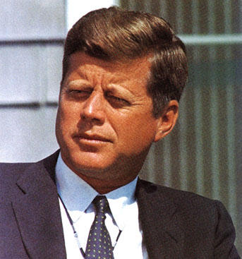
1. Chiến lược “Chiến tranh đặc biệt” của Mĩ ở Miền Nam
Thắng lợi của nhân dân ta trong phong trào “Đồng khởi” (1959-1960) ở miền Nam.
Phong trào giải phóng dân tộc trên thế giới phát triển mạnh mẽ.
Mĩ chuyển sang chiến lược “Chiến tranh đặc biệt”.
Tại sao đế quốc Mĩ đề ra chiến lược “Chiến tranh đặc biệt” ở miền Nam
Tổng thống Ken-nơ-đi

Slide 6
Là chiến tranh xâm lược thực dân kiểu mới.
Nhằm chống lại cách mạng và nhân dân ta
Âm mưu của Mĩ trong chiến lược “Chiến tranh đặc biệt”?
Được tiến hành bằng quân đội tay sai là chủ yếu, dưới sự chỉ huy của cố vấn Mĩ.
Dựa vào vũ khí, kĩ thuật, phương tiện chiến tranh của Mĩ.
Âm mưu cơ bản: “dùng người Việt đánh người Việt”

Slide 7
Thủ đoạn của Mĩ trong chiến lược “Chiến tranh đặc biệt”?

Slide 8
* Thủ đoạn (biện pháp thực hiện):
- Thành lập Bộ chỉ huy quân sự Mĩ ở miền Nam MACV (Military Assistance Command in Vietnam).

Slide 9
* Thủ đoạn (biện pháp thực hiện):
- Tăng viện trợ quân sự cho Ngô Đình Diệm, tăng cường cố vấn Mĩ và lực lượng quân đội Sài Gòn.
Thời gian | 1961-1962 | 1962-1963
Tiền viện trợ | 321,7 triệu USD | 675 triệu USD
Thời gian | Cuối 1960 | 1964
Cố vấn quân sự | 1100 | 26.000
Thời gian | Giữa 1961 | Cuối 1964
Quân đội Sài Gòn | 170.000 | 560.000

Slide 10
* Thủ đoạn (biện pháp thực hiện):
- Tăng cường phương tiện chiến tranh hiện đại, sử dụng phổ biến các chiến thuật mới như: “trực thăng vận”, “thiết xa vận”.

Slide 11
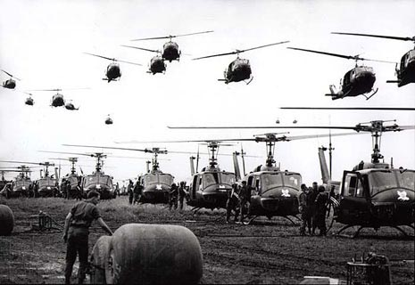
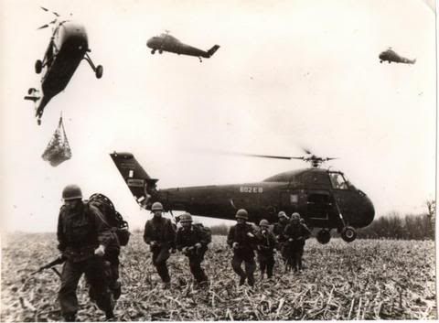
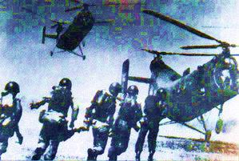
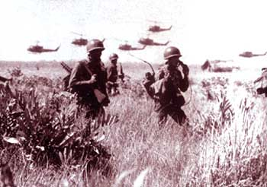

Slide 12
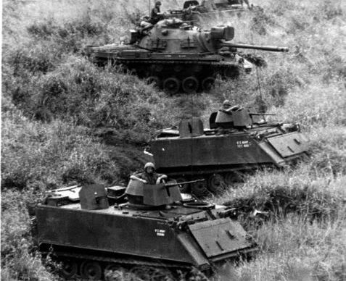
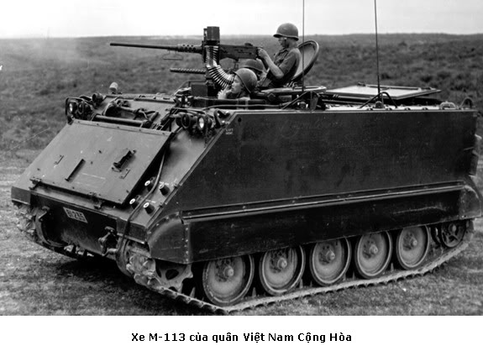
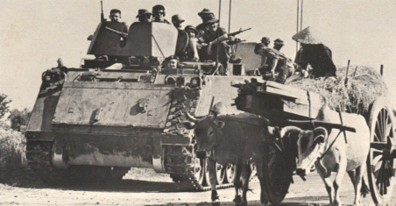

Slide 13
* Thủ đoạn (biện pháp thực hiện):
- Tiến hành dồn dân, lập “ấp chiến lược”, dồn 10 triệu dân vào 16000 ấp chiến lược.

Slide 14
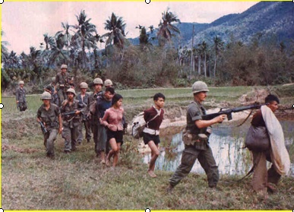
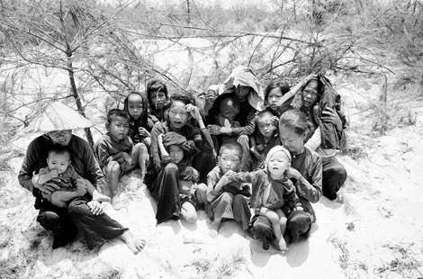
Lính Mĩ dồn dân vào ấp chiến lược
Một nhóm phụ nữ và trẻ em, ngồi chờ trong lúc bị lính thủy đánh bộ Mĩ dồn vào ấp chiến lược giữa một buổi trưa nắng gắt

Slide 15
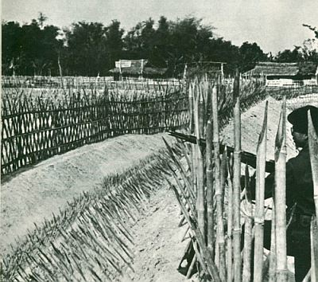
Hàng rào ấp chiến lược

Slide 16
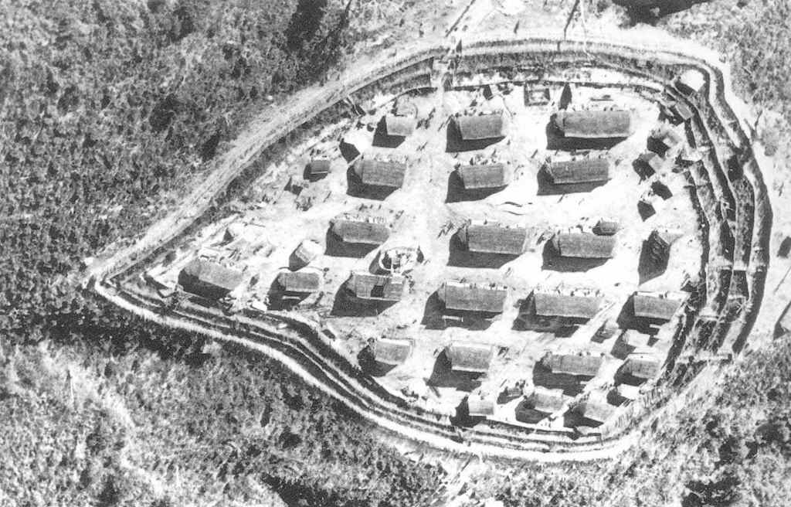
Ấp chiến lược nhìn từ trên không

Slide 17
* Thủ đoạn (biện pháp thực hiện):
- Mở nhiều cuộc hành quân càn quét, phá hoại miền Bắc, phong tỏa biên giới, vùng biển nhằm cô lập miền Nam.

Slide 18
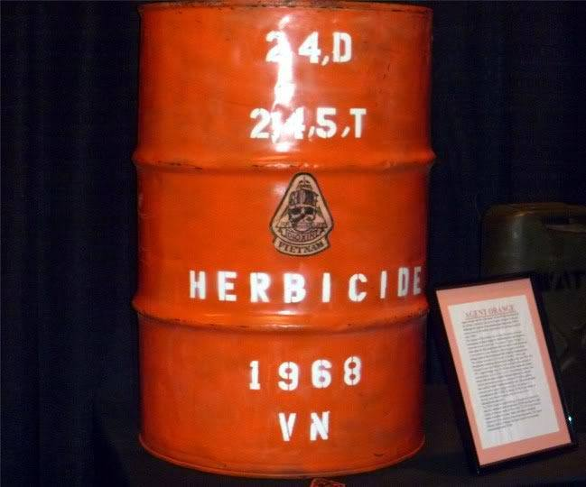
Chất độc da cam/dioxin

Slide 19
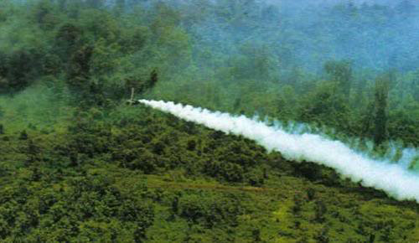
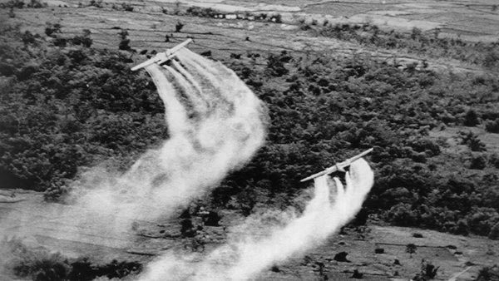
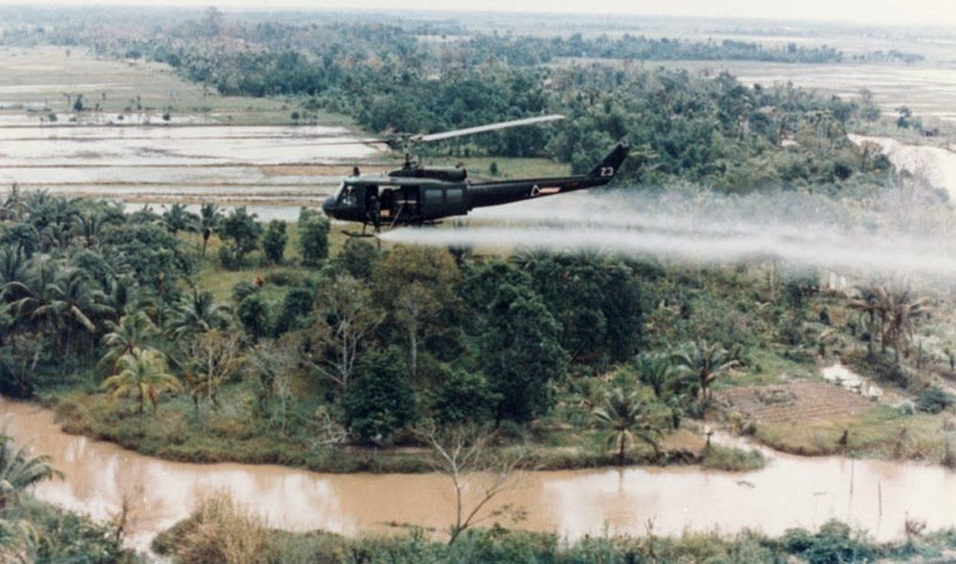
Máy bay Mĩ rải chất độc da cam/dioxin trong chiến tranh Việt Nam

Slide 20
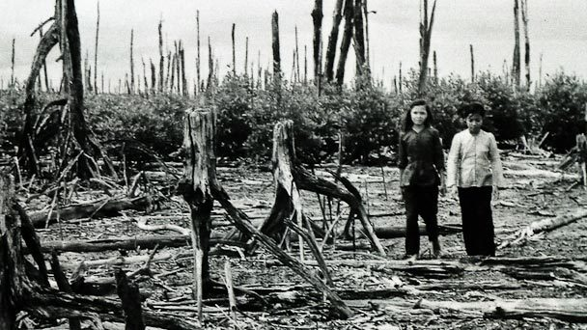
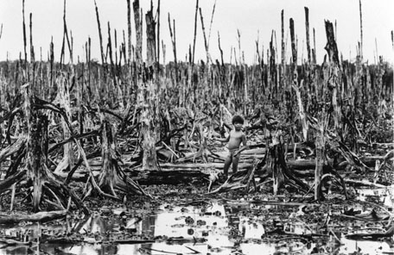
Khu rừng đước Cà Mau bị phá hủy bởi chất độc da cam

Slide 21
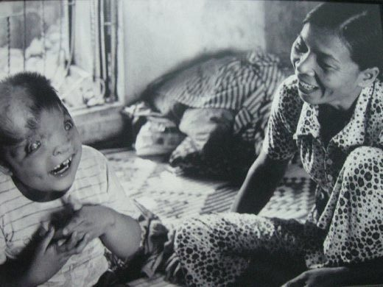
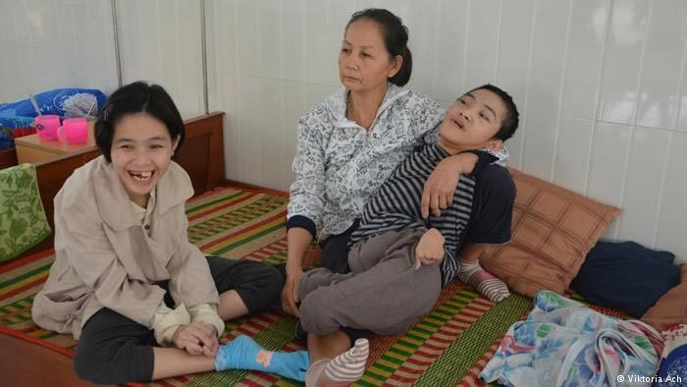
Một em bé bị tật bẩm sinh vì phơi nhiễm chất độc da cam
Người mẹ đang phải chăm sóc hai đứa con bị di chứng chất độc da cam

Slide 22
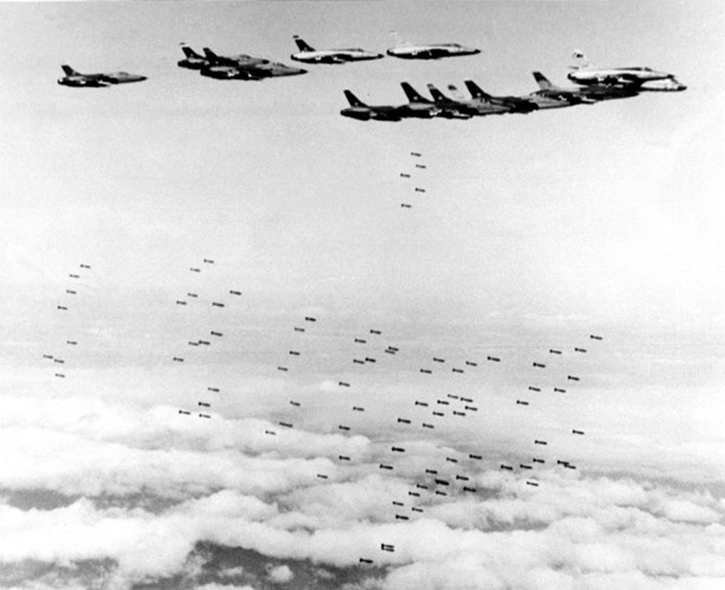
Máy bay Mĩ ném bom phá hoại miền Bắc Việt Nam

Slide 23
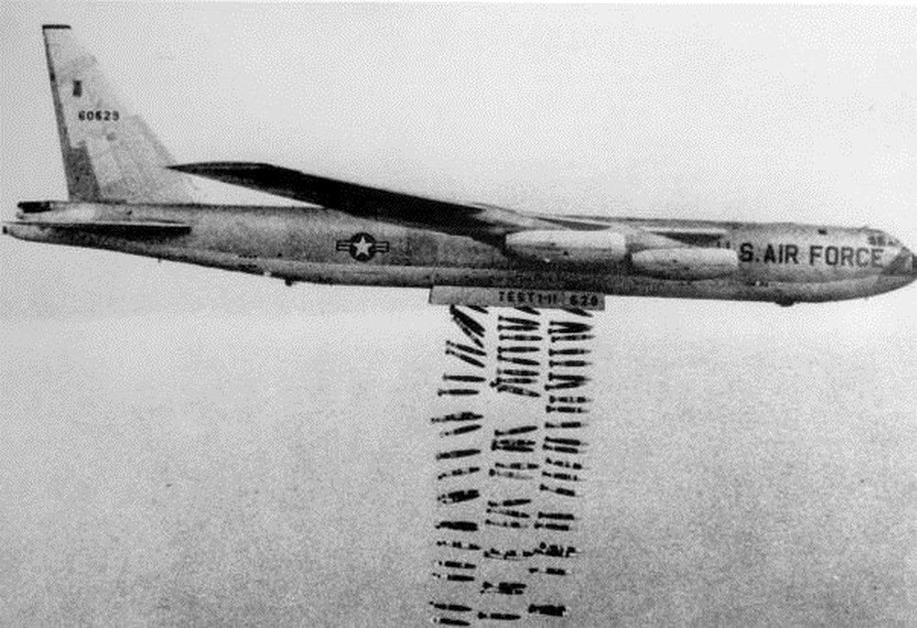
Máy bay Mĩ ném bom phá hoại miền Bắc Việt Nam

Slide 24
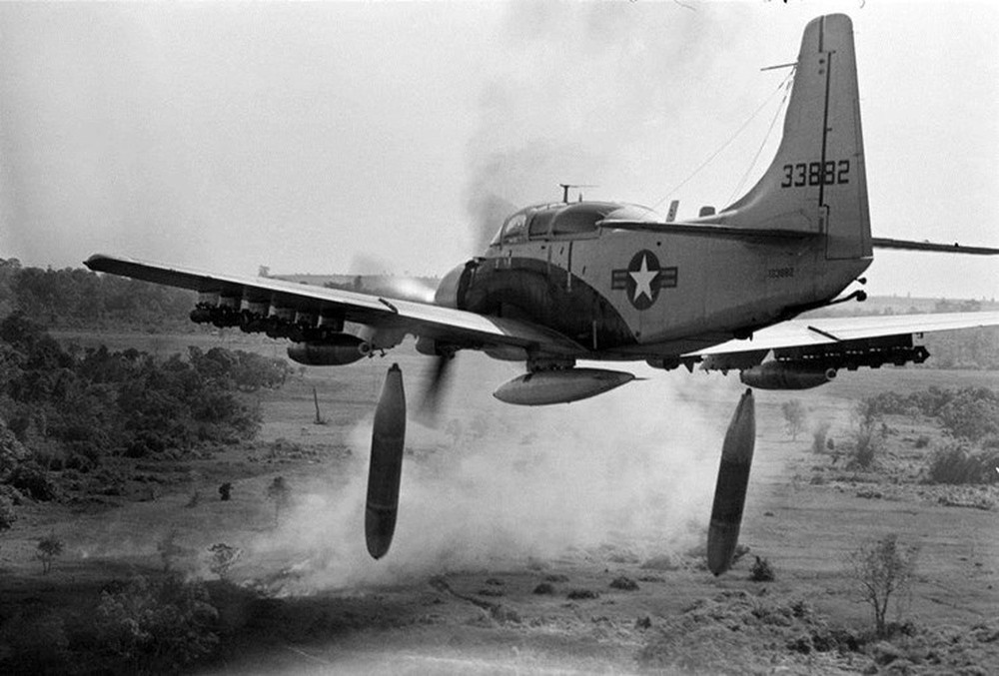
Máy bay Mĩ ném bom phá hoại miền Bắc Việt Nam

Slide 25
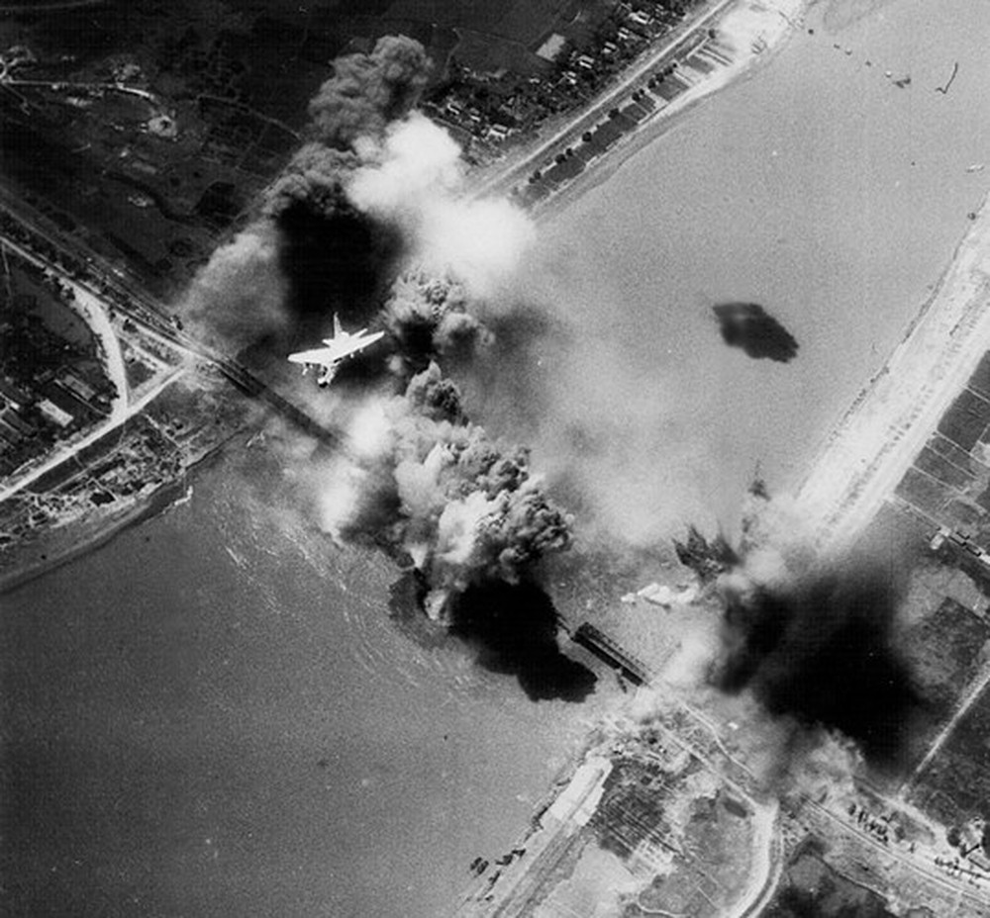
Máy bay Mĩ ném bom phá hoại miền Bắc Việt Nam

Slide 26
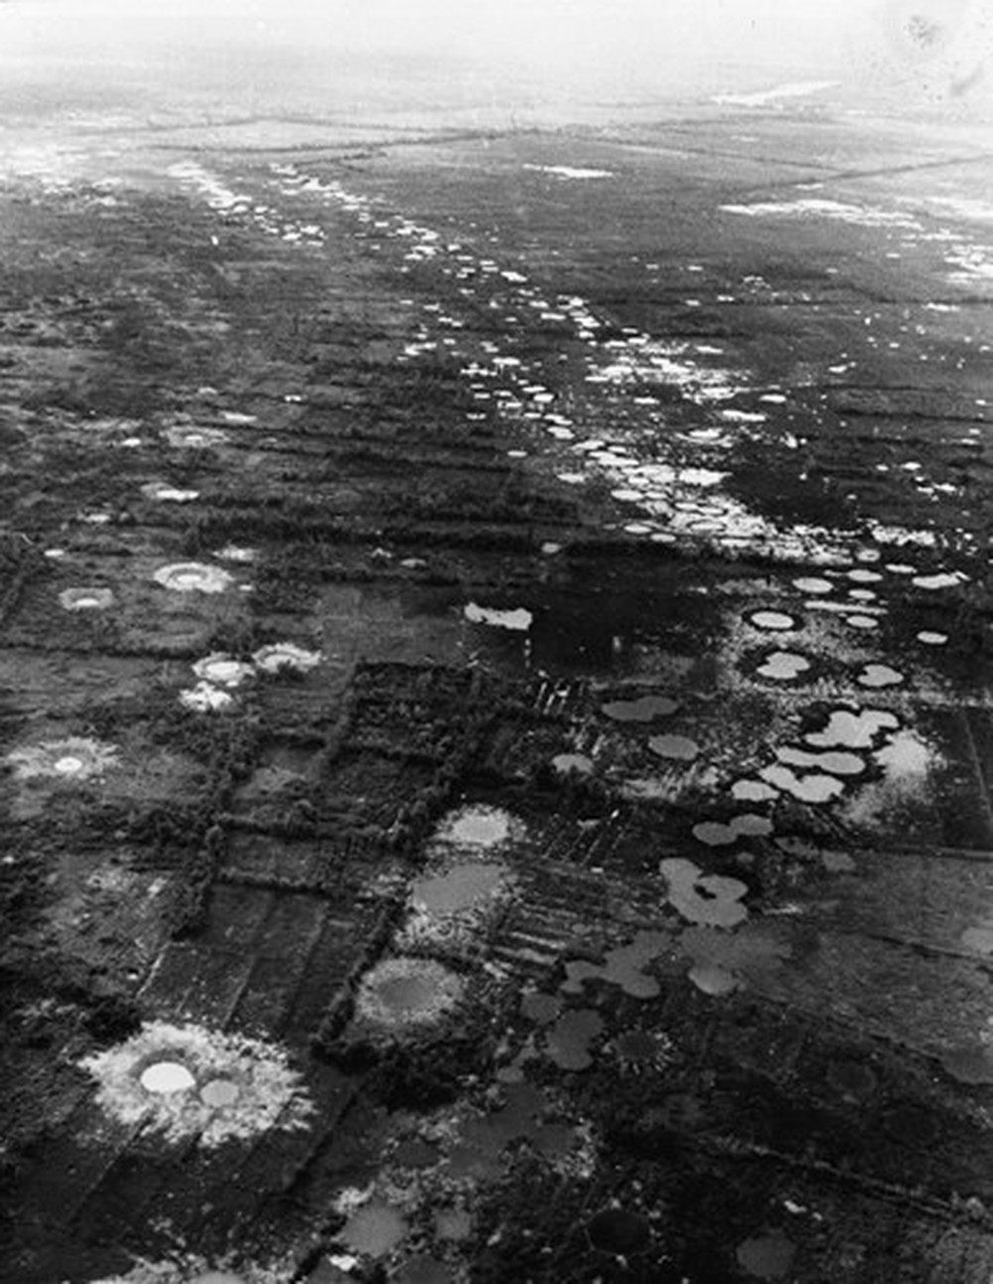
Những hố bom sau đợt rải thảm của máy bay Mĩ

Slide 27

Tiết 52
Tiết 24
1. Chiến lược “Chiến tranh đặc biệt” của Mĩ ở miền Nam
- Là cuộc chiến tranh được tiến hành bằng quân đội tay sai, do cố vấn Mĩ chỉ huy, dựa vào vũ khí, kĩ thuật và phương tiện chiến tranh của Mĩ.
- Tiến hành dồn dân, lập “ấp chiến lược”, tiến tới bình định miền Nam.
- Mở nhiều cuộc hành quân càn quét, phá hoại miền Bắc, phong tỏa biên giới, vùng biển nhằm cô lập miền Nam.

Slide 28
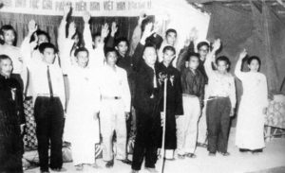

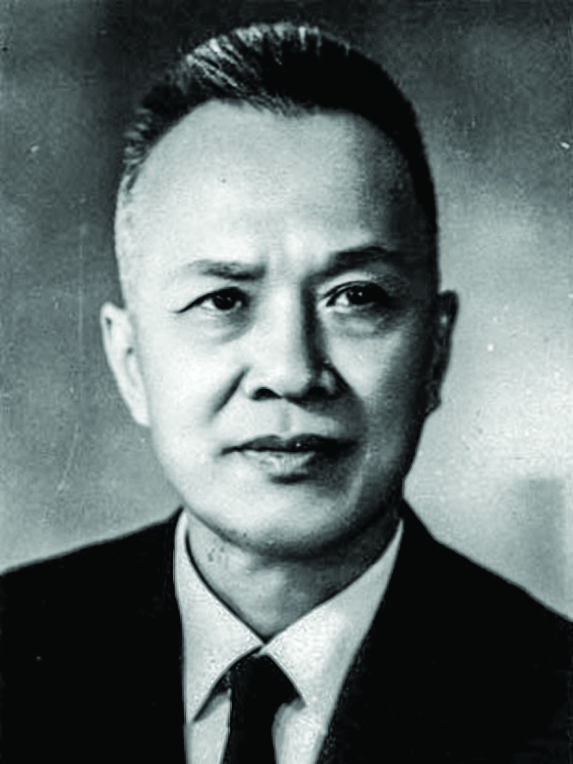
Tiết 52
Tiết 24
2. Chiến đấu chống chiến lược “Chiến tranh đặc biệt” của Mĩ
* Bước phát triển của cách mạng miền Nam
- 20/12/1960, Mặt trận Dân tộc Giải phóng miền Nam Việt Nam ra đời.
Đoàn Chủ tịch Mặt trân Dân tộc Giải phóng miền Nam Việt Nam
Cờ của Mặt trân Dân tộc Giải phóng miền Nam Việt Nam
Luật sư Nguyễn Hữu Thọ

Slide 29
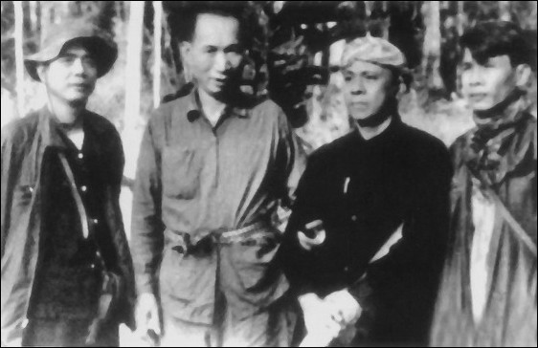
Tiết 52
Tiết 24
2. Chiến đấu chống chiến lược “Chiến tranh đặc biệt” của Mĩ
* Bước phát triển của cách mạng miền Nam
- 1/1961, Trung ương cục miền Nam được thành lập.
Các đồng chí lãnh đạo Trung ương cục miền Nam: Nguyễn Văn Linh,
Phạm Văn Xô, Phạm Thái Bường, Võ Văn Kiệt

Slide 30
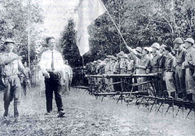
Tiết 52
Tiết 24
2. Chiến đấu chống chiến lược “Chiến tranh đặc biệt” của Mĩ
* Bước phát triển của cách mạng miền Nam
- 2/1961, các lực lượng vũ trang thống nhất thành Quân giải phóng miền Nam.
Luật sư Nguyễn Hữu Thọ, Chủ tịch Mặt trận Dân tộc Giải phóng miền Nam Việt Nam duyệt một đơn vị vũ trang của Quân giải phóng miền Nam Việt Nam.

Slide 31
Tiết 52
Tiết 24
2. Chiến đấu chống chiến lược “Chiến tranh đặc biệt” của Mĩ
* Các thắng lợi của quân dân ta:
- Trên mặt trận chống “bình định” và phá “ấp chiến lược”: đến đầu năm 1965, số “ấp chiến lược” chỉ còn 1/3.
Xương sống của chiến lược “Chiến tranh đặc biệt” bị phá sản.

Slide 32
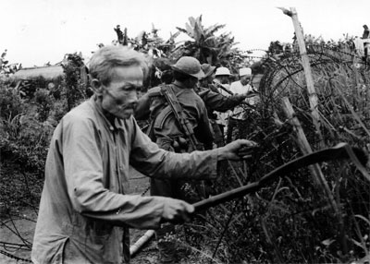
Nhân dân miền Nam phá “ấp chiến lược”

Slide 33
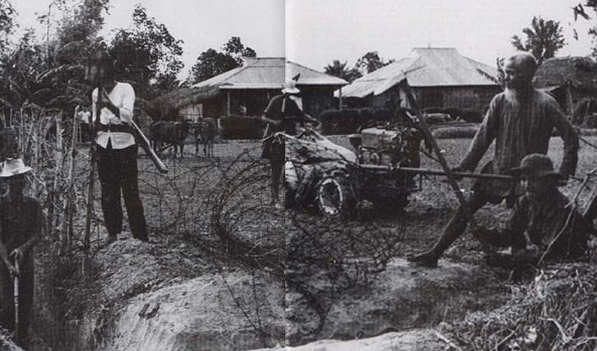
Nhân dân miền Nam phá “ấp chiến lược”

Slide 34
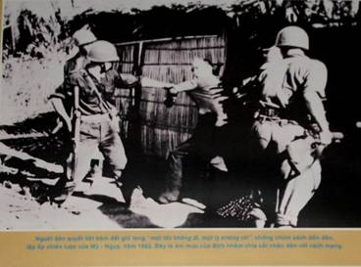
Người dân kiên quyết “1 tấc không đi, 1 ly không rời”
chống chính sách dồn dân lập “ấp chiến lược”

Slide 35
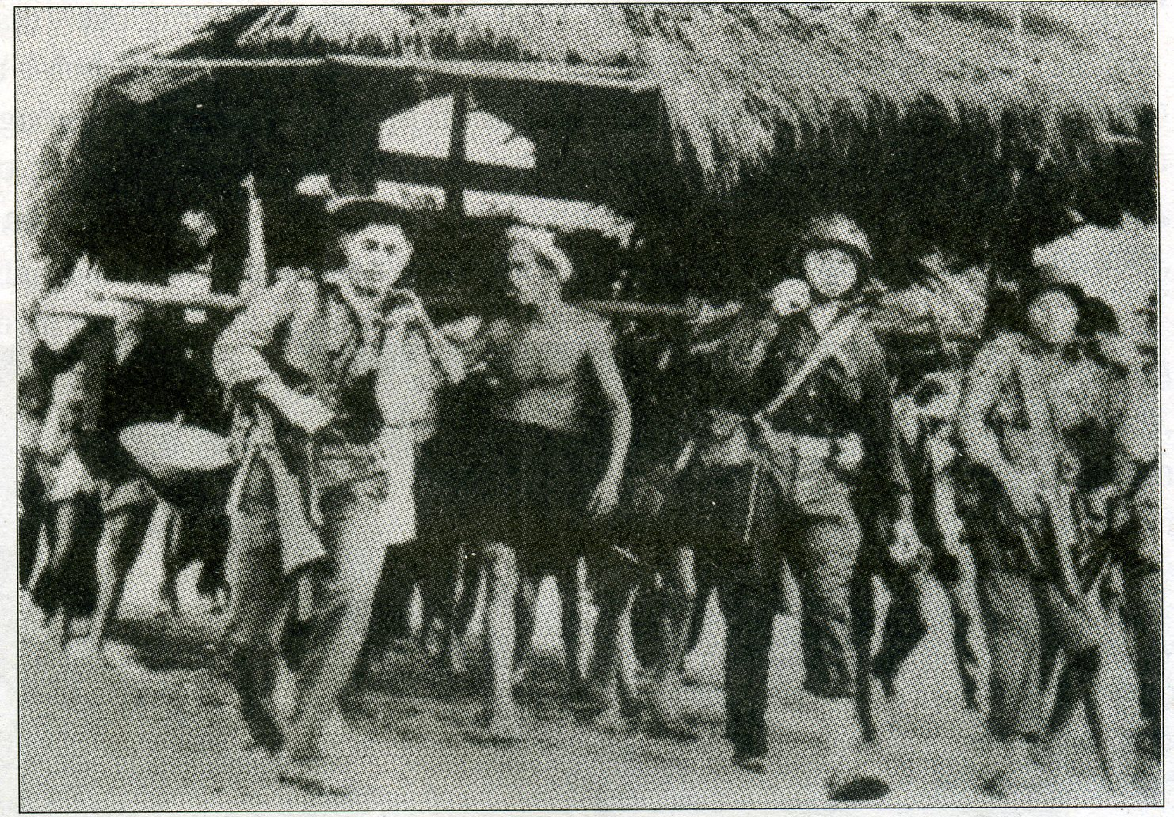
Nhân dân miền Nam khiêng nhà về làng cũ

Slide 36
Tiết 52
Tiết 24
2. Chiến đấu chống chiến lược “Chiến tranh đặc biệt” của Mĩ
* Các thắng lợi của quân dân ta:
- Đấu tranh vũ trang:
+ Đánh bại nhiều cuộc càn quét của địch, tiêu biểu là trận Ấp Bắc (Mĩ Tho – 2/1/1963).
+ 12/1964, ta chiến thắng ở Bình Giã (Bà Rịa).
+ 1965, ta thắng lợi ở An Lão, Ba Gia, Đồng Xoài.

Slide 37
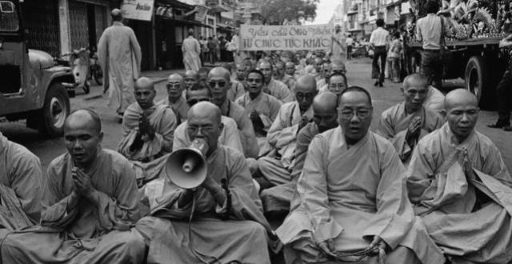
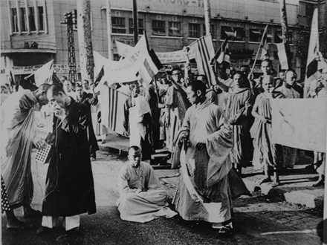
Tiết 52
Tiết 24
2. Chiến đấu chống chiến lược “Chiến tranh đặc biệt” của Mĩ
* Các thắng lợi của quân dân ta:
- Đấu tranh chính trị: diễn ra mạnh mẽ.
Phật tử đấu tranh phản đối chính quyền Ngô Đình Diệm

Slide 38
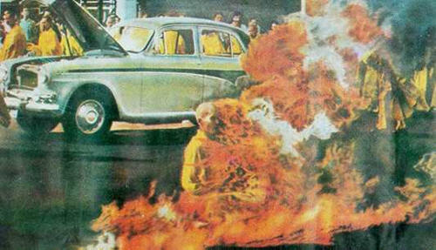
Hòa thượng Thích Quảng Đức tự thiêu - 1963

Slide 39
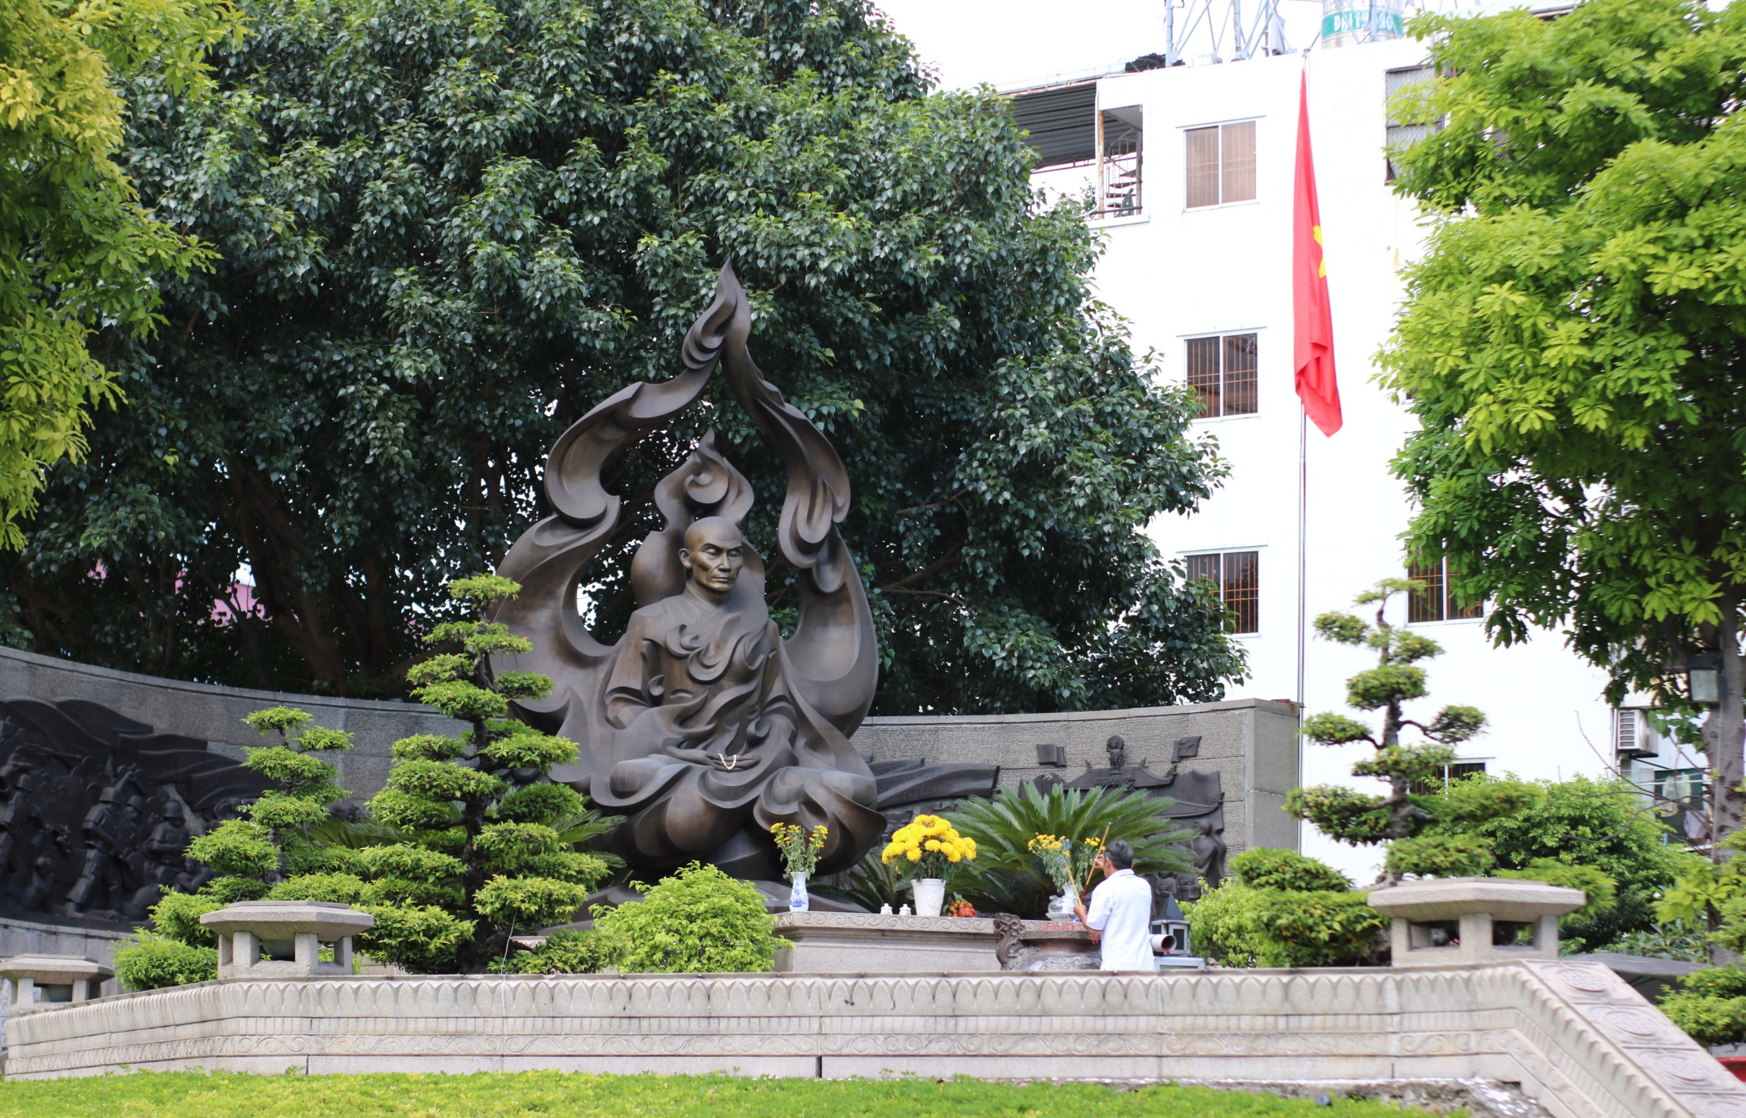
Đài tưởng niệm hòa thượng Thích Quảng Đức tự thiêu

Slide 40
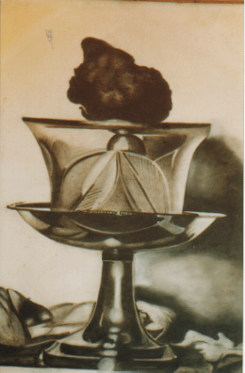
Trái tim bất diệt
của hòa thượng Thích Quảng Ðức

Slide 41
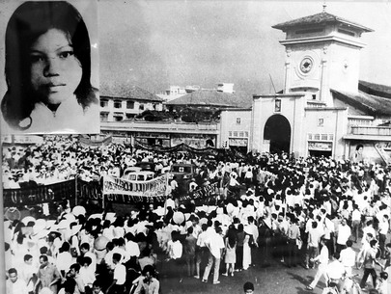
Đám tang nữ sinh Quách Thị Trang

Slide 42
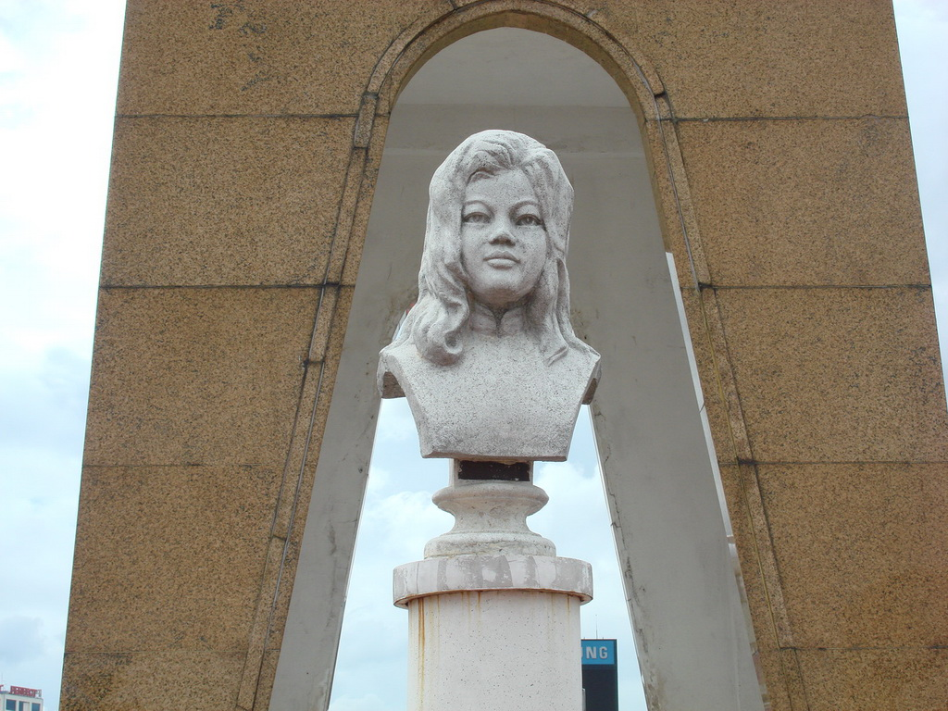
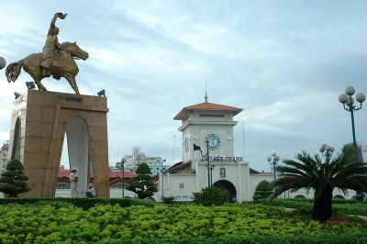
Tượng đài Quách Thị Trang trước chợ Bến Thành

Slide 43
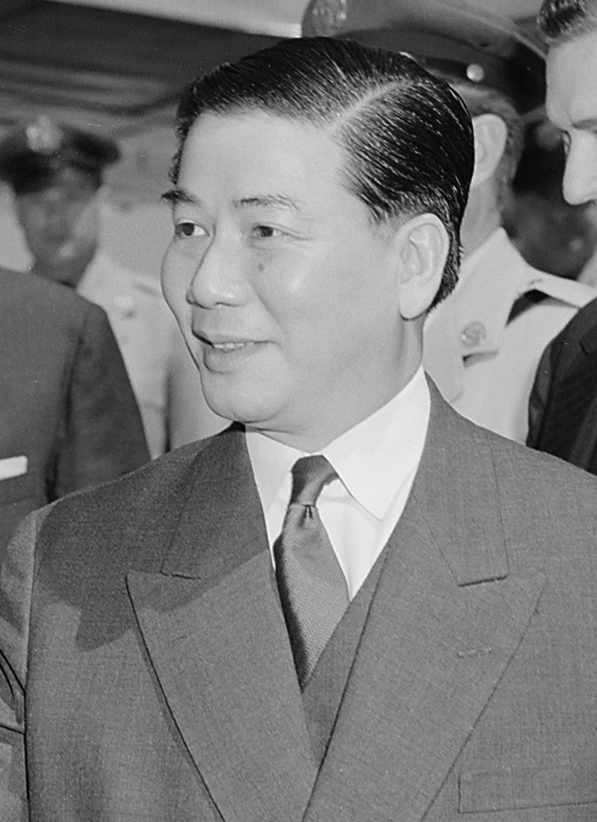
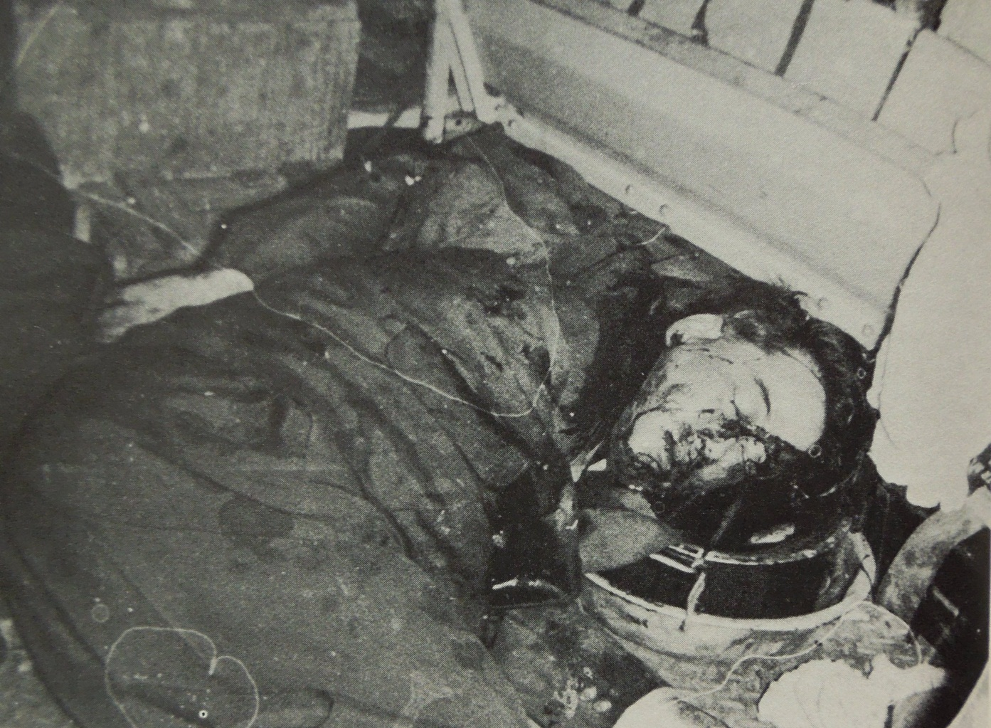
Ngô Đình Diệm
Thi hài Ngô Đình Diệm sau khi bị hạ sát

Slide 44
Tiết 52
Tiết 24
2. Chiến đấu chống chiến lược “Chiến tranh đặc biệt” của Mĩ
* Ý nghĩa:
- Làm phá sản chiến lược “Chiến tranh đặc biệt” của Mĩ .
- Chứng tỏ đường lối lãnh đạo của Đảng là đúng đắn và sự trưởng thành nhanh chóng của Quân giải phóng miền Nam Việt Nam.

Slide 45
Tiết 52
Tiết 24
2. Chiến đấu chống chiến lược “Chiến tranh đặc biệt” của Mĩ
Trên mặt trận chống “bình định” và phá “ấp chiến lược”: đến đầu năm 1965, số “ấp chiến lược” chỉ còn 1/3.
Đấu tranh vũ trang: đánh bại nhiều cuộc càn quét của địch, tiêu biểu là trận Ấp Bắc (Mĩ Tho – 2/1/1963).
Các cuộc đấu tranh chính trị nổ ra mạnh mẽ.
Làm phá sản chiến lược “Chiến tranh đặc biệt” của Mĩ.

Slide 46


CỦNG CỐ
Câu 1: Âm mưu cơ bản của chiến lược “Chiến tranh đặc biệt” là gì?
A. Bình định miền Nam
B. Bình định và tìm diệt
C. Dùng người Việt đánh người Việt
D. Dùng người Đông Dương đánh người Đông Dương

Slide 47
Câu 2: Chính sách nào được xem là “Xương sống” của chiến lược “Chiến tranh đặc biệt”?
A. Phá hoại miền Bắc
B. Bình định miền Nam
C. Trực thăng vận, thiết xa vận
D. Ấp chiến lược

Slide 48
Câu 3: Chiến thắng nào chứng minh quân dân ta có khả năng đánh bại chiến lược “Chiến tranh đặc biệt”?
A. Bình Giã.
B. Ấp Bắc
C. Đồng Xoài.
D. Ba Gia

Slide 49
Câu 4: Cuộc đấu tranh của lực lượng nào đã góp phần buộc Mĩ phải giật dây đảo chính lật đổ chính quyền Ngô Đình Diệm?
A. Các tín đồ Phật giáo
B. Sinh viên – học sinh
C. Nông dân phá Ấp chiến lược
D. Đội ngũ trí thức

Slide 50
HƯỚNG DẪN VỀ NHÀ
- Học đề cương chuẩn bị cho kì thi học kì II.

Slide 51
XIN CHÂN THÀNH CẢM ƠN QUÝ THẦY CÔ ĐÃ THAM DỰ TIẾT HỌC!
Xin ch©n thµnh c¶m ¬n
toµn thÓ c¸c thÇy c« gi¸o
cïng toµn thÓ c¸c em häc sinh
®· gióp ®ì t«i hoµn thµnh tiÕt d¹y nµy

